Slide 1
C# Deel 2
Les 3

Slide 2
Leerdoel
Jullie kunnen vertellen waarom je soms je data in stappen laadt in plaats van in 1 keer

Slide 3
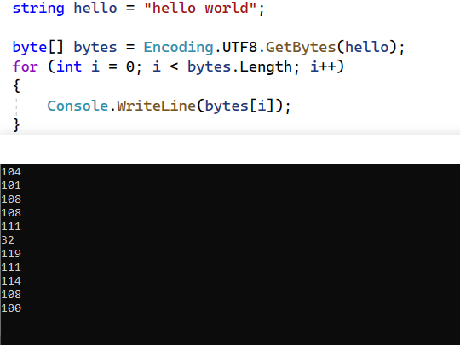
Bits en Bytes
Alles in de computer denkt in bits
Een bit is een 1 of een 0
Aan of uit
Zodra ik meer dan 1 bit nodig heb worden het bytes
Strings
Integers
etc

Slide 4
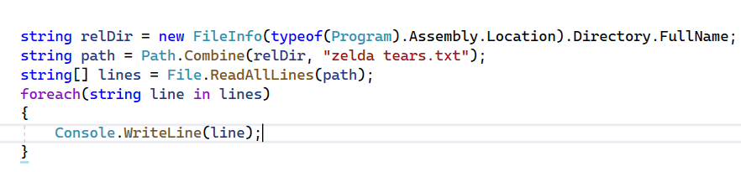
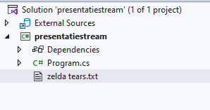
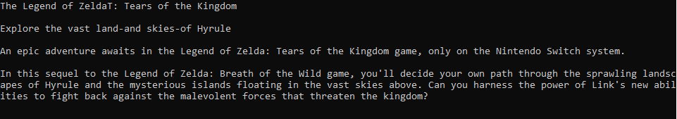
File lezen
Met File konden we makkelijk tekst lezen:

Slide 5

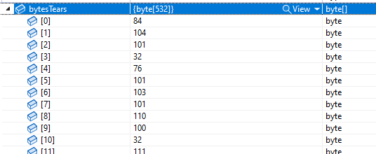
File bytes lezen
En ook makkelijk bytes
Waarom willen we dat?

Slide 6
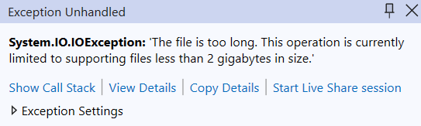
File bytes lezen
Maar als files groot zijn, dan:
gebruik je veel geheugen
je performance kan droppen
Bv een word/pdf met een zelda guide met plaatjes etc

Slide 7


Oplossing: Stream
Wat is een Stream?
'Streaming' Netflix/Twitch geeft een hint:
iets in stukken lezen/verzenden
Kunnen spoelen

Slide 8
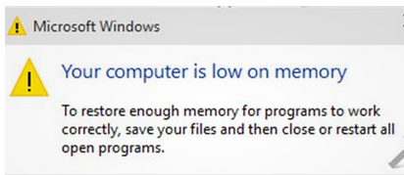
Stream
Als je grote files of byte sources hebt moet je soms:
data in stukken inlezen i.p.v. het hele ding.
Dit is efficiënt en vaak nodig!
Denk aan mobile apps, of andere devices met klein geheugen

Slide 9
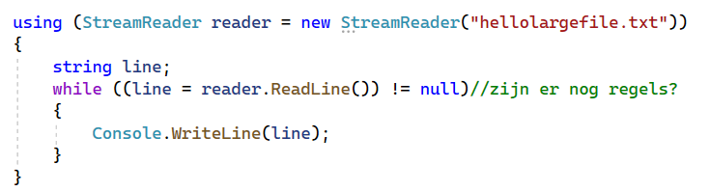
Stream
Standaard voorbeeld met lezen van regels:

Slide 10
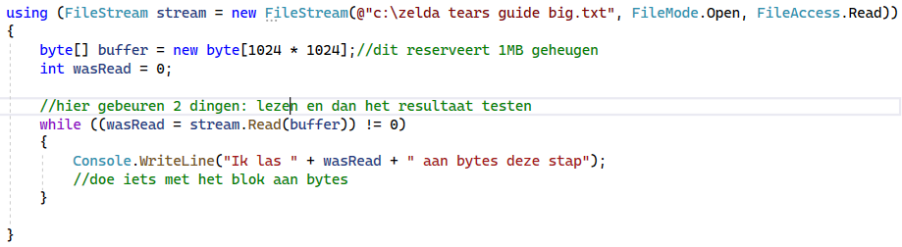
Stream
Standaard voorbeeld met lezen van bytes:

Slide 11
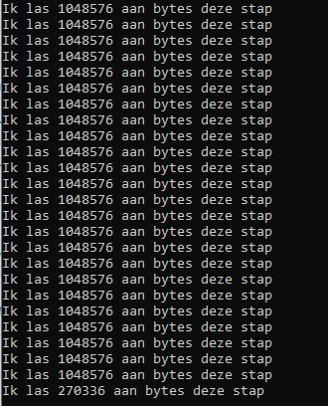
Stream
Je ziet hier meerdere stappen

Slide 12
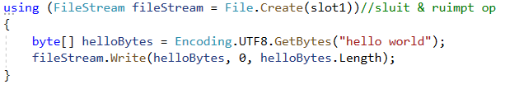
Schrijven naar de disk: Stream
Files zijn RESOURCES, dus altijd goed opruimen
anders blijven ze open (file locked)

Slide 13
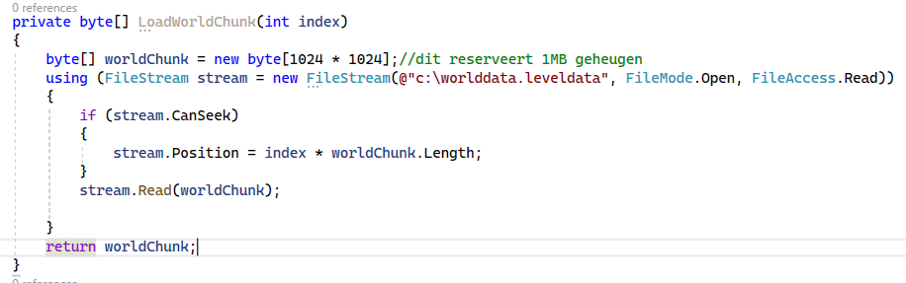
Zoeken
Vaak zijn streams ook spoelbaar (seeking)
Denk aan een wereld die uit CHUNKS bestaat
Als je weet hoe groot elke chunk is:
kan je makkelijk de volgende zoeken
Of met coordinaten zoeken

Slide 14

Slim laden is belangrijk!
Zeker in de games wereld
Sneller
Mooier
beter

Slide 15
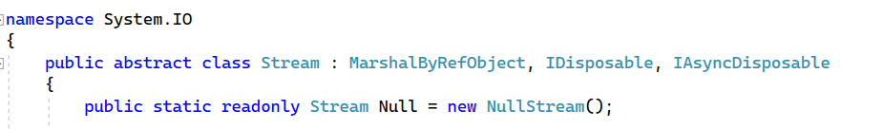
Resources, using & dispose
Een stream is een Disposable resource
Als deze niet goed wordt opgeruimd blijven er dingen open in het operation systeem
Dit zie je aan IDisposable

Slide 16
Common Resources
Denk aan:
Images
Files
Network connections

Slide 17
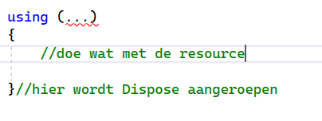
Using
Om fouten te voorkomen :
using patroon
de using structuur sluit alles wat tussen de () staat
Tussen de () maak/open je een resource

Slide 18
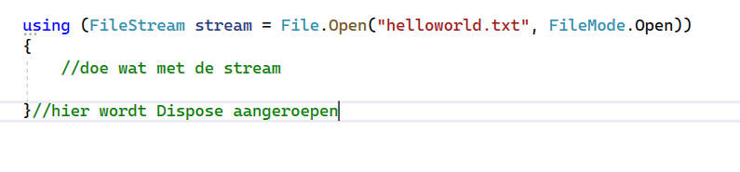
Using
Zie het voorbeeld hieronder
Ook als er iets fout gaat, wordt het netjes opgeruimt

Slide 19
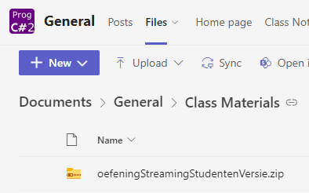
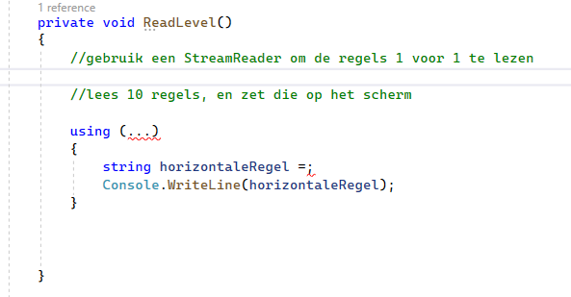
Korte oefening
Download de zip
Unzip
Open: oefeningStreamingStudentenVersie.csproj
Maak ReadLevel compleet
Voor de uitdaging: maak de andere twee functions compleet!

Slide 20

Deze les
Opdrachten

